Slide 1
تخصصي.. مستقبلي

Slide 2
المعرفـة والتطبيـق
لماذا نحن هنـا وليـس في مكانٍ آخـر ؟

Slide 3
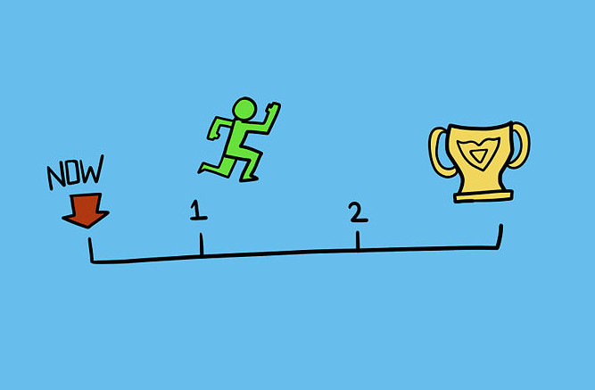
الهدف من اللقاء التدريبي
اكساب المشاركين مجموعة من المهارات العملية التي تساعدهم في اختيار تخصصهم الجامعي وتحديد مسارهم المهني وفق أسس علمية ومهنية صحيحة.

Slide 4
مالم يخبرني به أبي !!
التخصص الجامعي.
آليـــــــات وأدوات.
وظـــائف المستقبـل.
الجامعات السعودية.
الحيـــاة الجامعيــة.
محاور اللقاء

Slide 5
المعلومات لا قيمة لها مالم تطبق

Slide 7
لم يخبرني به أبي !!

Slide 8
نموذج المسار المهني
المرحلة الثانوية
الثانوية العامة
التعليم الابتدائي والمتوسط
المسار الوظيفي

